Slide 1
惯性仪器测试与数据分析
西北工业大学 自动化学院
严恭敏 2015-09

Slide 2
第六章 时间序列分析
主要内容：
一、随机过程的基本概念
二、ARMA模型及其特点
三、ARMA建模分析

Slide 3
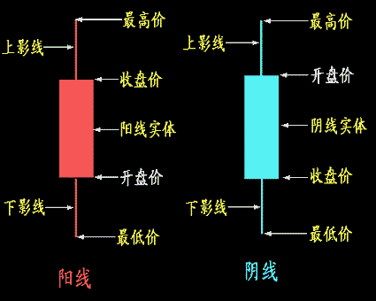
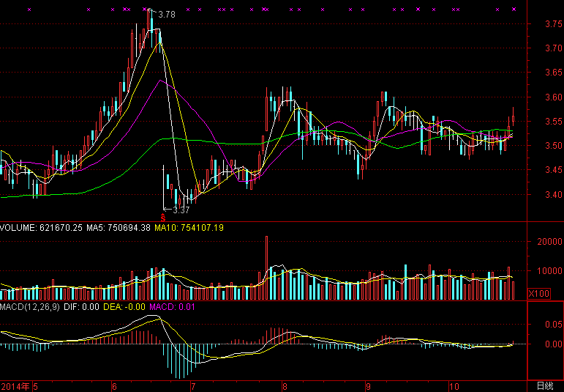
第六章 时间序列分析

Slide 4

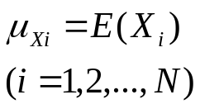

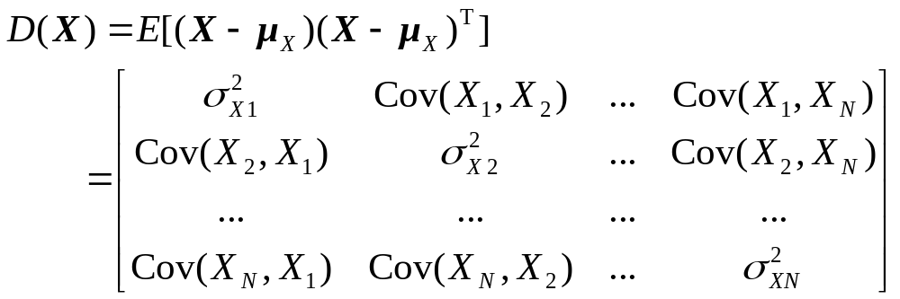
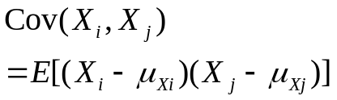
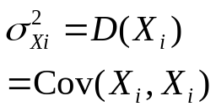
一、随机过程的基本概念
1、随机向量
（1）随机变量
在概率论中，随机变量 用来描述随机事件，可分为续型随机变量，离散型随机变量。
使用概率密度函数、概率分布函数、特征函数及数字特征（均值、方差和矩等）等数学语言描述。
（2）随机向量
由 N 个随机变量组成一组向量：
均值向量
方差矩阵

Slide 5

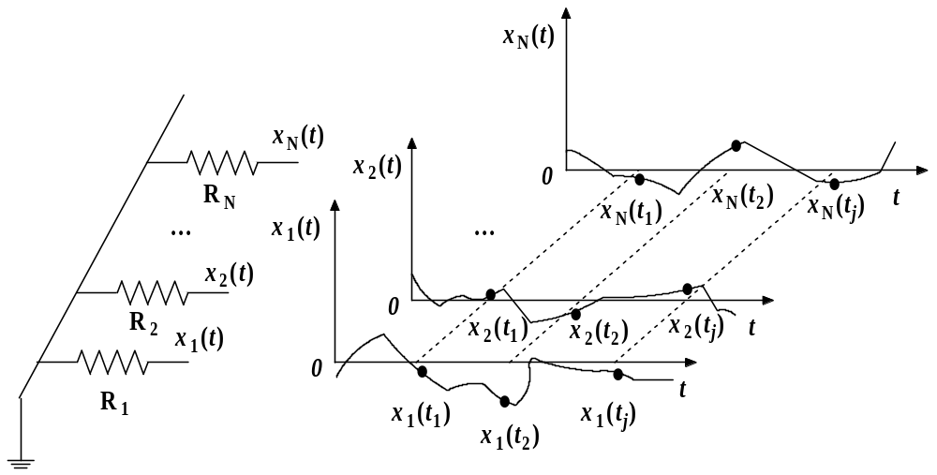






一、随机过程的基本概念
2、随机过程与时间序列
（3）随机过程 定义：
A）所有样本函数的集合
构成了一个随机过程；
B）一组随机变量的集合
也构成了同一个随机过程；
电阻热噪声电压
A）每只 电阻电压随时间是一条随机波动的曲线
——样本曲线（轨迹、现实）
B）在同一特定 时刻各个电阻的电压值各不相同
——随机变量 取值

Slide 6



一、随机过程的基本概念
2、随机过程与时间序列
（4）随机过程分类与时间序列
使用A/D转换器对热电阻电压进行等间隔 采样，假设A/D分辨率足够高忽略量化误差影响
连续
随机变量取值
离散
连续
将采样周期归一化处理，常将时间序列记为
时间参数取值
离散
时间序列
时间序列就是按照时间的先后顺序记录的一列有序数据，这些数据由于受到各种偶然因素的影响，往往表现出某种随机性，但彼此之间又存在一定的相关性；
时间序列分析就是对时间序列进行观察、研究，揭示其蕴含的内在规律，进而根据变化规律预测走势或实施控制。
时间序列分析方法大体可分为时域和频域两种分析方法。时域分析方法主要从序列自相关的角度揭示时间序列的发展规律；频域分析方法也称为频谱分析，从频率角度揭示时间序列的规律。

Slide 7
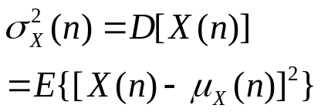
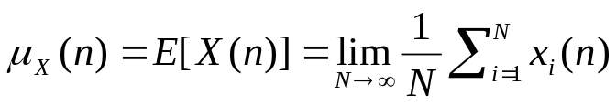
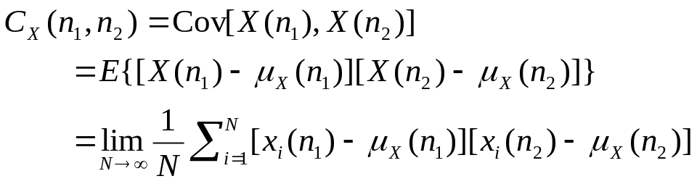
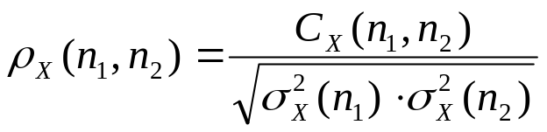
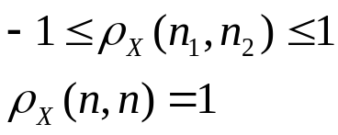
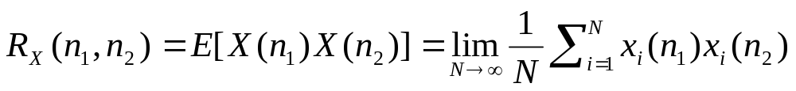

一、随机过程的基本概念
2、随机过程与时间序列
方差函数
（5）时间序列的数字特征
均值序列
自协方差函数
自相关系数函数
自相关函数
恒等式

Slide 8







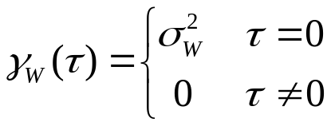


一、随机过程的基本概念
3、平稳性与各态遍历性
（1）严平稳过程（狭义平稳过程）
随机过程的所有概率统计性质不随时间原点推移而变化，要求过于苛刻，不利于理论分析和实际应用。
（2）宽平稳过程（广义平稳过程或二阶矩平稳过程 ）
①在所有时刻上，均值序列和方差序列都是常值，且方差有限，即 和 ；
②自相关函数与时间起点无关，而只与时间间隔 有关，即
偶对称
例如，白噪声序列 是理论分析中一种理想化的最基本的平稳序列
正态分布，高斯白噪声常记作

Slide 9
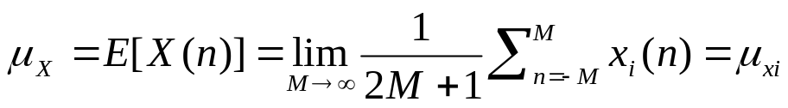



一、随机过程的基本概念
3、平稳性与各态遍历性
（3）各态遍历平稳过程
对于平稳过程，实际工作中通常很难取得足够多的样本用来分析随机过程的总体特性，有时也是没有必要的，所以常常只用少量甚至一个样本函数进行分析，这就涉及到一个样本函数的特性能否代表和估计随机过程总体特性的问题。
若满足所有样本函数在某一固定时刻的一阶和二阶统计特性与单一样本函数在长时间的统计特性一致则称为各态遍历平稳随机过程，即
集总平均 = 时间平均
提出各态遍历性目的：计算方便，但针对实际问题证明困难，
经验上：主要物理条件随时间基本不变，各样本随机影响因素基本相同。
简记作 ，可表示 1.时间序列总体 2.某一样本 3. 时刻样本值

Slide 10
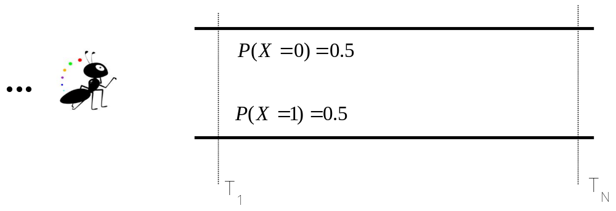
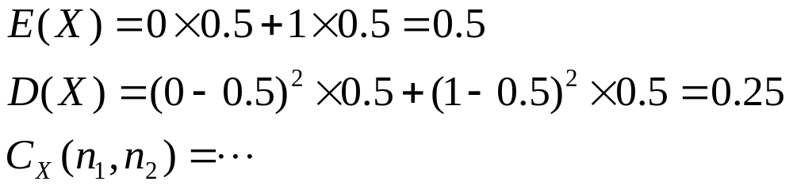
一、随机过程的基本概念
3、平稳性与各态遍历性
举例

Slide 11


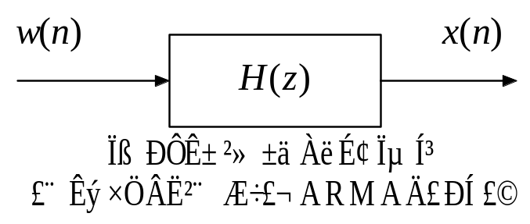
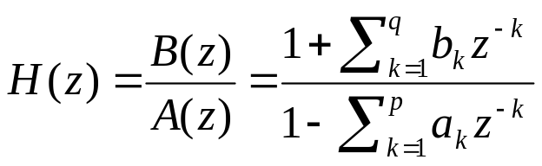
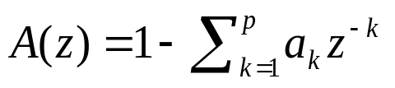

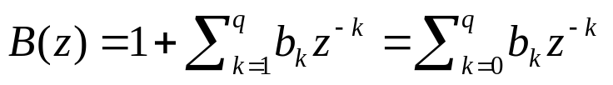
二、ARMA模型及其特点
建立模型意义：
A）获得一些重要的模型参数，有助于深入了解研究对象，为进一步改进研究对象提供依据；
B）通过建立研究对象的数学表达式，是更好地发挥研究对象的使用性能的基础，特别是在使用现代最优控制和最优估计理论解决实际问题时，对传感器进行随机测量误差建模分析具有重要意义。
（1）ARMA(p,q)、MA(q)与AR(p)模型定义
以零均值高斯白噪声序列 作为时间序列分析的最基本组成单元，一般各态遍历平稳时间序列 使用白噪的线性组合声来表示。
特征根

Slide 12
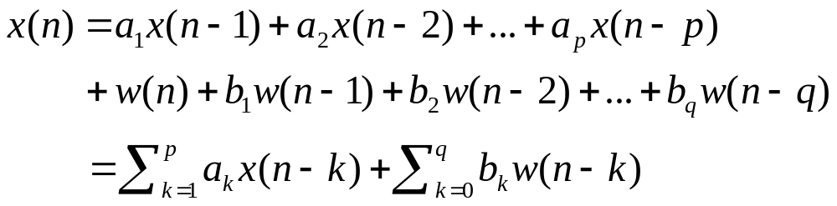



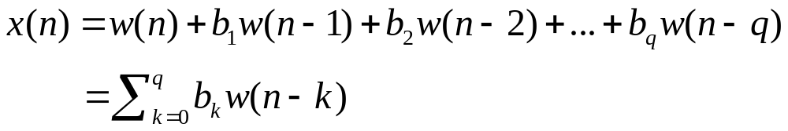

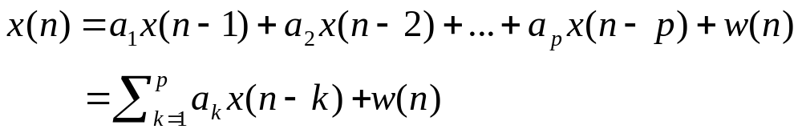

二、ARMA模型及其特点
A) ARMA(p,q) 模型（自回归-滑动平均模型 ）
观测值 与既往p个观测 存在相关性，并且除 外与既往q个噪声 也存在相关性
B) MA(q) 模型（滑动平均模型 ）
滑动平均系数
C) AR (p) 模型（自回归模型 ）
自回归系数

Slide 13

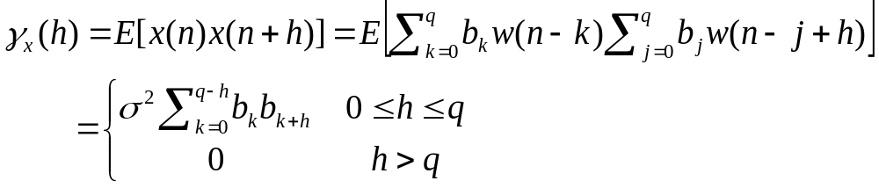
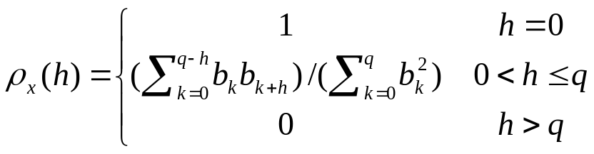
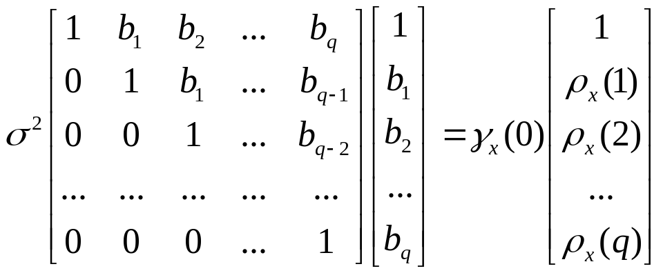



二、ARMA模型及其特点
（2）MA(q) 模型特点
自协方差函数
自相关系数函数
q步截尾
矩阵形式
相关分析：已知 求
模型辨识：已知 求

Slide 14
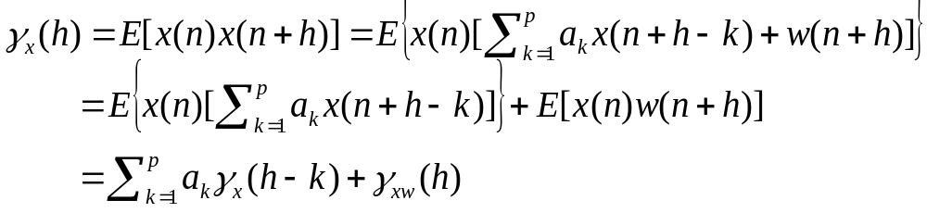
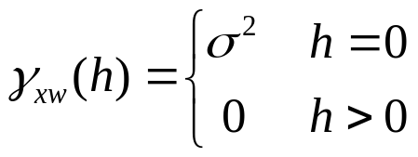
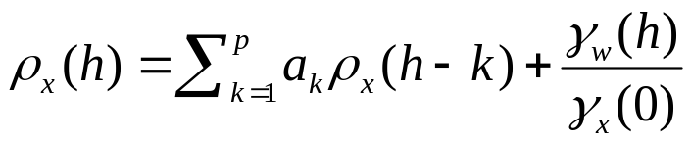
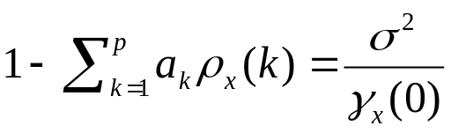
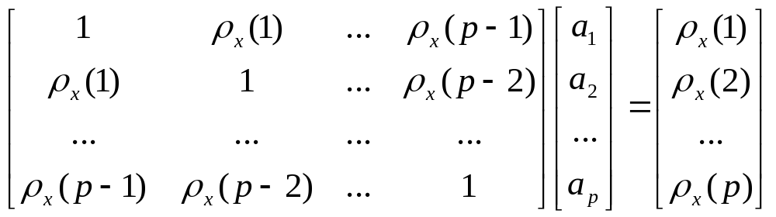


二、ARMA模型及其特点
（3）AR(p) 模型特点
自协方差函数
自相关系数函数
矩阵形式
相关分析：已知 求
模型辨识：已知 求
简记为 ，即尤尔－沃克方程（Y-W方程）

Slide 15
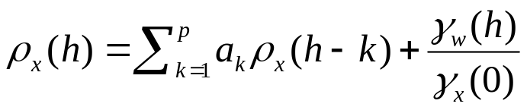
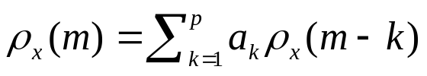



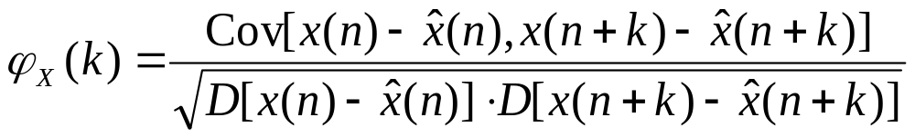
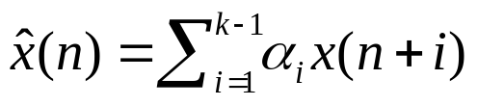
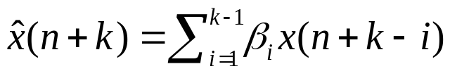



二、ARMA模型及其特点
AR(p)自相关系数函数拖尾性
如 已知，当 时
研究表明， 按负指数函数衰减，理论上是无限延伸趋于0的，这种性质称为拖尾性。
为了判断AR（p）过程的阶数，引入偏自相关系数函数定义
其中
为最佳线性估计系数；
含义：扣除中间量 的影响后， 与 之间的相关性。

Slide 16


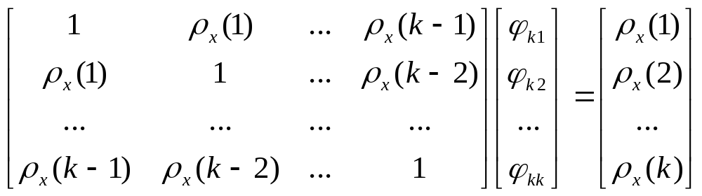




二、ARMA模型及其特点
按定义不好计算，研究发现 恰好与k阶Y-W方程的解系数 完全相同
显然 是 的函数。
容易验证这两个特例 和 ，并且 。
因此，AR(p)过程的偏自相关系数函数是p步截尾的，这是用它作为过程阶数判断的重要标志。
偏自相关系数函数的定义和计算方法也适用于MA(q)过程，但它按负指数函数衰减，也就是说MA(q)偏自相关系数函数具有拖尾性质
自相关系数拖尾
自相关系数q步截尾
对偶性
AR(p)
MA(q)
偏自相关系数p步截尾
偏自相关系数拖尾

Slide 17




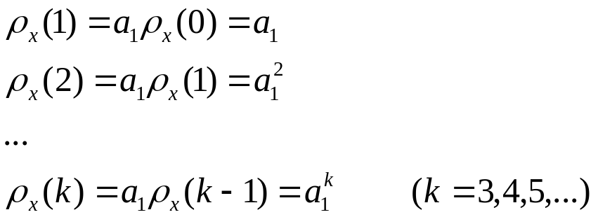

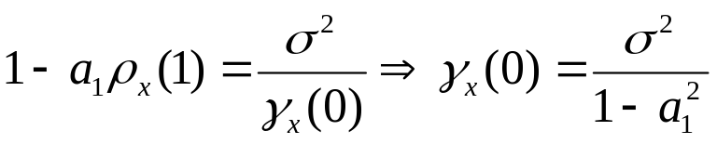
二、ARMA模型及其特点
例6.2-1 假设AR(1)模型 ，白噪声 ，试求该模型的自相关系数函数和偏自相关系数函数。
解：
首先
其次大于等于1阶时由递推方程
综合
自协方差

Slide 18


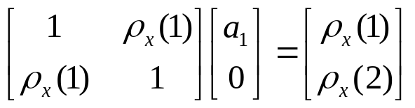








二、ARMA模型及其特点
直接由偏自相关系数函数性质 和 得
当k>1时
可以验证
AR(1)过程也称为一阶马尔科夫过程（Markov过程），主要特点是当前时刻观测值仅与相邻的前一时刻观测值存在相关性。
序列采样周期，
相关时间常数，
反相关时间常数（单位1/s），
序列相关长度，含义
当 时 ，此时AR(1)过程与白噪声非常接近。

Slide 19




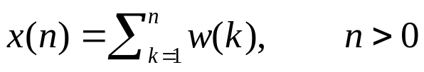
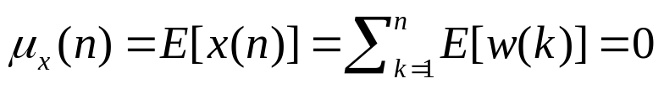




二、ARMA模型及其特点
在AR(1)中令 ，考虑随机过程模型
由于对应传递函数的分母特征根 在单位圆上，因此该模型不属于平稳过程。
特点：当前观测值完全由上一时刻观测值加上现时噪声决定——随机游走。
假设
则
非平稳过程
三者关系：
（一阶马尔科夫）
（白噪声）
（随机游走）

Slide 20
二、ARMA模型及其特点
AR(1)过程的MATLAB仿真程序
% MATLAB AR(1)仿真
a1 = 0.95; % AR(1)参数
sigma = 1; % 噪声均方差
N = 100; % 仿真长度
wn = sigma*randn(N,1); % 白噪声序列
x = wn; % 初始值
for n = 2:N
x(n) = a1*x(n-1) + wn(n);
end
plot(x,'b'), grid on, hold on % 数据图
xlabel('n'); ylabel('x');

Slide 21
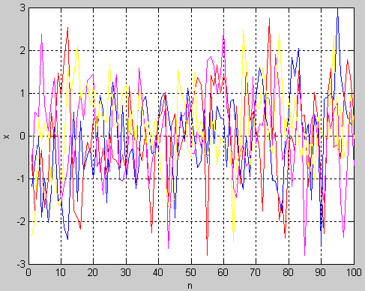
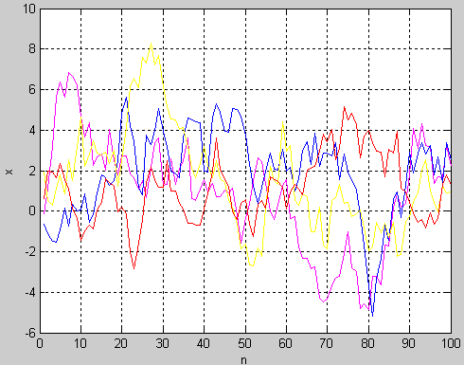
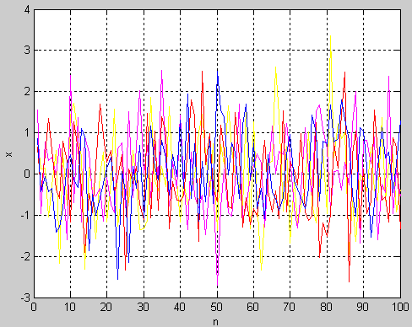
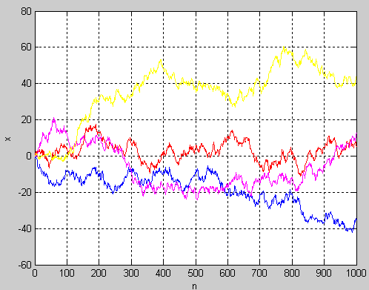
(1) a1=0.37 (2) a1=0.95
(3) a1=0.0 (4) a1=1.0

Slide 22
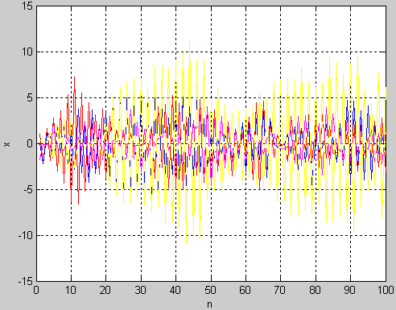
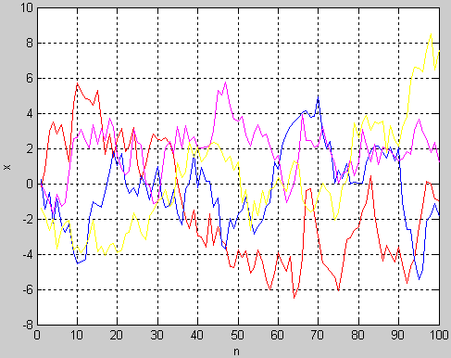
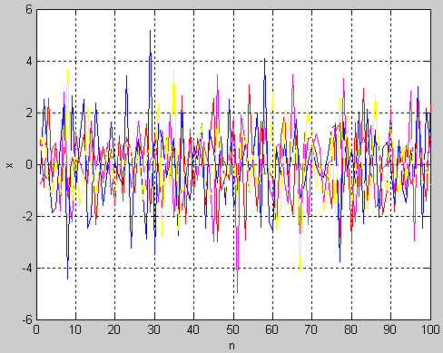

(1) AR(1): a1=-0.95 (2) AR(1): a1=0.95
(3) MA(1): b1=-0.95 (4) MA(1): b1=0.95

Slide 23








二、ARMA模型及其特点
例6.2-2 假设AR(2)模型 ，白噪声 ，试求该模型的自相关系数函数和偏自相关系数函数。
解：
首先
其次根据2阶Y-W方程
最后高于1阶时由递推方程
直接由偏自相关系数函数性质得 和
AR(2)的级联表示：
状态方程

Slide 24



二、ARMA模型及其特点
（4）ARMA(p,q) 模型特点
有限项级数之和
（自相关系数函数截尾）
无穷级数之和
（自相关系数函数拖尾）
无穷级数之和
ARMA(p,q)模型特点
模型名称 | AR(p) | MA(q) | ARMA(p,q)
自相关系数函数 | 拖尾 | q步截尾 | 拖尾
偏自相关系数函数 | p步截尾 | 拖尾 | 拖尾
白噪声
截尾
截尾

Slide 25
三、ARMA建模分析
（1）传统数字滤波器与ARMA建模比较
处理确定性信号
仔细设计滤波器的结构和参数
近乎完美的带通和快速起伏性能
偏好于IIR滤波器
传统数字滤波器
处理随机信号
观测时间序列样本还是有限，随机性和带误差
成形滤波器设计 “粗糙”
偏好于低阶AR模型
ARMA有色噪声
成形滤波器

Slide 26


三、ARMA建模分析
（2）ARMA建模流程

Slide 27





三、ARMA建模分析
（3）样本统计特性
设 是含N个数据的一个时间序列样本，则
样本均值
样本自协方差函数
样本自相关系数函数
样本偏自相关系数函数
（Durbin递推公式）
递推计算顺序

Slide 28



三、ARMA建模分析
（4）样本数据预处理（平稳化处理）
测试数据 典型分解式
趋势项
周期项
平稳序列
最小二乘法
趋势项提取
k阶差分法（消除k次多项式趋势）
功率谱密度（PSD）分析（检验是否存在周期项）
周期项提取
d步差分法（去除周期d）
随机序列结果
平稳性检验：特点不随时间变化的均值、方差和自相关系数函数等统计量。有时序图检验方法和相关图检验方法。

Slide 29



三、ARMA建模分析
（5）ARMA模型识别（确定模型类别 ）
模型识别依据ARMA模型（偏）自相关系数截尾/拖尾特点。
当样本数据量N充分大时，以有限序列样本代替总体统计特性，结论：
①根据学者Bartlett（1946）的研究,如果当k>q时 成立，则表示 是q步截尾的，判断为MA(q)模型。
MA(2)序列的自相关系数函数

Slide 30



三、ARMA建模分析
（5）ARMA模型识别（确定模型类别 ）
②根据学者Quenouille（1949）的研究,如果当k>p时 ，则表示
是p步截尾的，判断为AR(p)模型。
AR(2)序列的偏自相关系数函数
在模型识别时，一般原则是先进行AR(p)模型分析，力求近似为AR(p)模型，如果实在不行或者阶数太高，再考虑使用MA(q)和ARMA(p,q)模型。在Matlab/financial工具箱的函数parcorr()、autocorr()、aryule()和tsmovavg()，可方便用于AR和MA时间序列建模分析。

Slide 31




三、ARMA建模分析
（6）AR(p)模型参数估计
模型参数
白噪声方差
（7）后续工作
适用性检验；
模型优化；
适应性评估；
ARMA模型转化为状态空间模型。

Slide 32


三、ARMA建模分析
（8）MA(q)模型参数估计
递推公式：

Slide 33

三、ARMA建模分析
（9）几种常见的低阶ARMA模型的参数估计结果

Slide 34


三、ARMA建模分析
（10）举例1

Slide 35


三、ARMA建模分析
（10）举例2

Slide 36



三、ARMA建模分析
（10）举例2
ts = 0.001;
t = (ts:ts:10)';
len = length(t);
w = randn(length(t),1); w(len/2:end) = w(len/2:end) + 3.0;
[b0,a0] = butter(6, 0.016); w0 = filter(b0,a0,w);
[b1,a1] = butter(6, 0.033); w1 = filter(b1,a1,w);
[b2,a2] = butter(6, 0.066); w2 = filter(b2,a2,w);
[b3,a3] = butter(6, 0.131); w3 = filter(b3,a3,w);
[b4,a4] = butter(6, 0.262); w4 = filter(b4,a4,w);
figure, plot(t, [w,w4,w3,w2,w1,w0],'linewidth',1.5); xygo('w')
legend('LP-NO','LP262','LP131','LP066','LP033','LP016')

Slide 37
三、ARMA建模分析
（10）举例3
imu = load('stim300.txt');
ts=0.01; t = (1:length(imu))'*ts;
figure
subplot(211), plot(t,imu(:,1:3)); xygo('w')
subplot(212), plot(t,imu(:,4:6)); xygo('f')
figure
parcorr(imu(1:10000,1)); hold on
parcorr(imu(10001:20000,1));
figure
autocorr(imu(1:10000,1)); hold on
autocorr(imu(10001:20000,1));

